Slide 1
Прикладная и бизнес-информатика
МОСКОВСКИЙ ТЕХНОЛОГИЧЕСКИЙ УНИВЕРСИТЕТ
(www.mirea.ru)
Лекция: Настройка рендеринга в Autodesk 3Ds Max и использование фильтров постобработки
Лектор: Болбаков Роман Геннадьевич
18 ноября 2015 г.
Кафедра инструментального и прикладного программного обеспечения

Slide 2
Рендеринг
Прежде чем запустить просчет трехмерной сцены, необходимо указать настройки визуализации, а также параметры выходного файла. Основные настройки визуализации устанавливаются в окне Render Setup (Настройка визуализации). Для его вызова необходимо выполнить команду Rendering>Render Setup (Визуализация > Настройка визуализации), или нажать кнопку Render Setup (Настройка визуализации) на основной панели инструментов или воспользоваться клавишей F10.
При использовании визуализатора Default Scanline Renderer окно Render Setup (Настройка визуализации) содержит пять вкладок: Common (Общие), Renderer (Визуализатор), Render Elements (Элементы визуализации), Raytracer (Трассировщик), Advanced Lighting (Дополнительное освещение). Чаще всего используются параметры вкладки Common (Общие). Рассмотрим подробнее настройки свитка Common Parameters (Общие параметры) данной вкладки, а также свиток Email Notifications (Сообщения по электронной почте).

Slide 3
Time Output (Выходные настройки диапазона)
В этой области указывается, что именно будет визуализироваться. Если ваша сцена является статическим изображением, то вам подойдет положение переключателя, установленное по умолчанию, - Single (Только текущий кадр). Если нужно визуализировать более одного кадра (при создании анимации), можно использовать одно из положений переключателя - Active Time Segment (Текущий промежуток времени), Range (Диапазон кадров) или Frames (Кадры).
В первом случае будут визуализированы все кадры, к которым можно получить доступ при помощи ползунка анимации. По умолчанию это первые 100 кадров.
Установив вариант Range (Диапазон кадров), можно вручную указать диапазон кадров, которые должны быть визуализированы. При выборе вариантов Active Time Segment (Текущий промежуток времени) и Range (Диапазон кадров) становится доступен параметр Every Nth frame (Каждый N-ный кадр), при помощи которого можно визуализировать только некоторые кадры из выбранного диапазона.
Например, если для этого параметра задать число 4, то будет визуализирован каждый четвертый кадр. Наконец, при выборе варианта Frames (Кадры) можно вручную задать кадры, которые должны быть просчитаны. При указании этого варианта номера кадров нужно ввести в поле через запятую или через тире. Во втором случае будет визуализирован заданный диапазон. Например, при вводе значения 1,3,6-8 будут визуализированы первый, третий, шестой, седьмой и восьмой кадры.

Slide 4
Output Size (Размер выходного файла)
В этой области задаются параметры выходного файла. При помощи параметров Width (Ширина) и Height (Высота) определяется разрешение файла. По умолчанию оно равно 640 x 480. Для профессиональной визуализации имеется набор предварительных установок выходного разрешения, например, для 35-миллиметровой пленки или для формата HDTV. Одну из предварительных заготовок можно выбрать из раскрывающегося списка Output Size (Размер выходного файла). По умолчанию в этом списке указан вариант Custom (Пользовательский). Каждому формату выходного файла соответствуют несколько вариантов разрешения, которые можно быстро задавать с помощью кнопок. Для варианта
Custom (Пользовательский) это разрешение 320 x 240, 720 x 486, 800 x 600, а также исходное 640 x 480. Если вы хотите выбрать разрешение вручную, обратите внимание на соотношение размеров. Чтобы оно оставалось неизменным, нажмите кнопку с изображением замка возле параметра Image Aspect (Соотношение размеров изображения). В этом случае при изменении одного из параметров (длины или ширины), будет изменяться другой, а соотношение размеров останется прежним.

Slide 5
Bitmap Proxies (Растровые изображения-"заместители")
Чтобы ускорить отображение в окне проекций текстур высокого разрешения, в 3ds Max есть возможность создания растровых изображений - "заместителей" низкого разрешения (Bitmap Proxies). Такие изображения создаются автоматически и могут использоваться как для быстрого отображения текстур в окнах проекций, так и для тестовой визуализации.
Для включения этой возможности нужно нажать кнопку Setup (Настройка) в области Bitmap Proxies (Растровые изображения-"заместители"), а в открывшемся окне установить флажок Enable Proxy System (Задействовать систему "заместителей").
В окне Global Settings and Defaults for Bitmap Proxies (Общие настройки и параметры по умолчанию для растровых изображений-"заместителей") (рис. 14.2) можно указать, до какой степени нужно уменьшать исходные текстуры, а также задать параметры визуализации.

Slide 6
Параметры визуализации
Параметры визуализации задаются в списке Render Mode (Режим визуализации). Можно визуализировать изображения, используя один из трех режимов:
Render with Proxies (High Performance, Low Memory) (Визуализировать, используя "заместители" (высокая производительность, низкие затраты памяти)) - данный режим подходит для тестовых визуализаций.
• Render with Full Resolution Images and Keep them In Memory (High Performance, High Memory) (Визуализировать, используя изображения с реальным разрешением, и сохранять их в памяти (высокая производительность, высокие затраты памяти)) - в этом случае повторная визуализация происходит заметно быстрее, однако и ресурсов нужно гораздо больше. Такой режим подходит для пользователей, которые работают на мощных компьютерах с большим объемом оперативной памяти, и особенно, с 64-битной версией 3ds Max.
• Render with Full Resolution Images and Free them from Memory (Low Performance, Low Memory) (Визуализировать, используя изображения с реальным разрешением, и не сохранять их в памяти (низкая производительность, низкие затраты памяти)) - этот вариант стоит использовать, если требуется визуализировать изображение с высоким качеством текстур, но при этом мощности компьютера недостаточно для постоянного хранения информации в оперативной памяти.

Slide 7
Render Output (Выходные настройки визуализации)
В этой области настроек содержатся параметры сохранения на диск файла, полученного в результате визуализации. Нажав кнопку Files (Файлы), можно определить тип файла, его название и папку, в которую он будет сохранен. Обратите внимание, что если визуализируется анимация, а в качестве выходного формата указан графический формат (BMP, JPEG, TIFF и пр.), то результаты будут сохранены в виде цепочки кадров.
Если вы визуализируете анимацию в виде цепочки кадров в несколько этапов, имеет смысл установить флажок Skip Existing Images (Пропустить существующие кадры). Благодаря этому кадры, которые уже имеются в выбранной папке, записываться не будут. Если снять флажок Rendered Frame Window (Окно буфера кадра), то во время визуализации не будет отображаться окно буфера кадра, и просчет будет происходить немного быстрее. Прирост скорости при этом вы получите незначительный, но если нужно визуализировать анимацию с большим количеством кадров, то он будет заметен. Флажок Net Render (Сетевая визуализация) активирует режим визуализации по сети.
Раздел свитка Common

Slide 8
Свиток Email Notifications (Сообщения по электронной почте)
Поскольку визуализация может занимать достаточно много времени, нередки случаи, когда 3D-аниматоры оставляют компьютер работать на ночь на работе или, наоборот, на целый день дома, когда уходят в офис. Используя настройки свитка Email Notifications (Сообщения по электронной почте), можно получать извещения о ходе визуализации по электронной почте.
Для этого нужно указать SMTP-сервер, через который будет происходить отправка. Следует также ввести адрес, с которого будут отсылаться сообщения, и адрес, на который должны приходить уведомления. Кроме того, необходимо выбрать события, при которых программа будет отсылать письма. Это может быть завершение работы (Notify Completion (Сообщать о завершении)), возникновение ошибки (Notify Failures (Сообщать об ошибках)) или завершение визуализации каждого N-ного кадра (Notify Progress every Nth Frame (Сообщать о просчете каждого N-ного кадра)). В последнем случае можно выбрать количество кадров, после визуализации которых будет отсылаться письмо.
Раздел свитка Common

Slide 9
Просчет сцены и окно Rendering (визуализация)
Для быстрого просчета сцены с текущими параметрами визуализации используется клавиша F9 или кнопка Render Production (Итоговая визуализация) на основной панели инструментов. При этом на экране появляются два окна - Rendering (Визуализация) и Virtual Frame Buffer (Виртуальный буфер кадра).
Окно Rendering (Визуализация) является информационным. Оно содержит две строки состояния, отражающие процесс просчета изображения. Верхняя строка показывает степень готовности анимационного проекта, который содержит более одного кадра, а нижняя строка показывает, как идет просчет текущего кадра. В окне Rendering (Визуализация) можно посмотреть, сколько объектов и источников света содержится в сцене, из какого вида выполняется визуализация, какое разрешение имеет выходной файл, сколько памяти расходуется на просчет.
Если визуализируется анимация, то в окне Rendering (Визуализация) можно также увидеть, какой по счету кадр просчитывается, сколько времени было затрачено на визуализацию предыдущего кадра, сколько всего кадров будет просчитано и сколько примерно времени требуется программе на завершение задачи.

Slide 10
Окно Virtual Frame Buffer (Виртуальный буфер кадра)
Следить за процессом визуализации можно при помощи окна Virtual Frame Buffer (Виртуальный буфер кадра). В нем генерируется изображение сцены по мере того, как она визуализируется

Slide 11
Окно Virtual Frame Buffer (Виртуальный буфер кадра)
В окне буфера кадра можно указать, из какой проекции необходимо отрендерить изображение, выбрать одну из доступных заготовок для визуализации, выполнить просчет только выделенных объектов сцены или того фрагмента, который указывается при помощи рамки выделения.
В списке, расположенном под кнопкой Render (Визуализация), можно выбрать один из двух режимов визуализации - Production (Конечная) и Iterative (Повторная). Первый стоит использовать во время конечной визуализации, а вариант Iterative (Повторная) - при подборе параметров сцены. В этом режиме игнорируются некоторые настройки рендеринга, указанные в окне Render Setup (Настройка визуализации). В частности, выполняется визуализация только текущего кадра (без анимации), не задействуется сетевой рендеринг, файл не сохраняется по указанному пути и пр.
При использовании рендерера mental ray в нижней части окна буфера кадра появляются дополнительные параметры, дублирующие наиболее важные и часто используемые настройки этого визуализатора. Например, можно быстро выбрать точность просчета сглаживающего фильтра, Final Gather, исключить из визуализации мягкие тени, отражения, преломления и т.д. Изменения, которые вносятся в эти настройки в окне

Slide 12
Окно Virtual Frame Buffer (Виртуальный буфер кадра)
буфера кадра, влекут за собой соответствующие изменения в окне Render Setup (Настройка визуализации). Среди дополнительных возможностей окна буфера кадра стоит обратить особое внимание на флажок Subset Pixels (of selected objects) (Подмножество пикселов (выделенных объектов). При его установке выполняется визуализация только выделенных объектов, однако, в отличие от рендеринга в режиме Selected (Выделенные), при просчете учитываются все параметры сцены, которые влияют на внешний вид выделенных объектов - тени, непрямое освещение, отражение и т.д.
После завершения визуализации полученное изображение можно сохранить, нажав кнопку Save Bitmap (Сохранить рисунок), а также просмотреть его с отключенным красным, синим или зеленым каналами и в монохромном режиме.
Если нажать кнопку Copy Bitmap (Копировать изображение), просчитанная картинка будет скопирована в буфер обмена Windows. Если нужно сравнить два последних изображения, которые были визуализированы, нажмите кнопку Clone Rendered Frame Window (Копировать окно буфера кадра) после первой визуализации. После этого измените параметры сцены и визуализируйте ее еще раз. Используя возможность копирования окна буфера кадра, можно также просматривать одно и то же изображение в разных режимах (цветное, монохромное и т. д.).
Чтобы очистить окно буфера кадра, используйте кнопку Clear (Очистить).

Slide 13
Визуализация эффектов, которые делают изображение реалистичным
Визуализация трехмерной сцены может иметь множество решений, поэтому помимо стандартного алгоритма просчета существует множество альтернативных визуализаторов. После просчета трехмерной сцены становятся видны такие свойства материалов, как отражение, преломление света и др. Если требуется добиться высокой степени реалистичности, то в качестве алгоритма просчета следует использовать альтернативные визуализаторы.
К факторам, которые влияют на реалистичность изображения, относятся следующие:
• многократные переотражения лучей света от поверхностей объектов, присутствующих в трехмерной сцене. Этот эффект моделируется с помощью средств для просчета глобальной освещенности (Global Illumination); эффект распространения света в материале, который называется эффектом подповерхностного рассеивания (Sub-Surface Scattering);
• блики, образованные в результате отражения от зеркальных поверхностей или в результате преломления в прозрачных средах. Этот эффект называется каустикой;
• технические особенности настоящих видео- и фотокамеры. Мелкие объекты снимаются в режиме макросъемки, где особенно заметен эффект глубины резкости (Depth of Field), при котором в фокусе оказывается только предмет съемки, а все остальное выглядит размытым. Этот же эффект может присутствовать и в других случаях, например, когда необходимо подчеркнуть расстояние между объектами или "подсказать" зрителю, на какой объект ему нужно обратить внимание.

Slide 14
Использование дополнительных визуализаторов
Для выбора визуализатора используется свиток Assign Renderer (Назначить визуализатор) вкладки Common (Общие) окна Render Setup (Настройка визуализации). Чтобы изменить визуализатор, при помощи которого будет просчитываться сцена, щелкните на кнопке с многоточием возле строки Production (Выполнение) и в открывшемся окне Choose Renderer (Выбрать визуализатор) выберите визуализатор. По умолчанию в 3ds Max 2017 доступно 4 дополнительных визуализатора: VUE File (Визуализатор файлов VUE) для сохранения файлов в формате VUE, фотореалистичный визуализатор mental ray, NVIDIA iray (интерактивная технология физически корректного рендеринга) и Quicksilver Hardware Renderer (визуализатор использующий как CPU, так и GPU)

Slide 15
Использование дополнительных визуализаторов
Например, если вы укажете в окне Choose Renderer (Выбрать визуализатор) визуализатор mental ray, а затем откроете окно Material/Map Browser (Окно выбора материалов и карт) в редакторе материалов, то вы увидите дополнительные типы материалов, которые для удобства выделены желтым цветом. Эти типы материалов можно использовать только, если вы собираетесь визуализировать сцену при помощи mental ray.
Если выбрать mental ray в качестве текущего визуализатора, то вкладки окна Render Setup (Настройка визуализации) изменят свое название (рис. 14.7). Вместо Raytracer (Трассировщик) и Advanced Lighting (Дополнительное освещение) появятся вкладки Processing (Обработка) и Indirect Illumination (Непрямое освещение). Область Global Illumination (Общее освещение) последней вкладки содержит настройки каустики и параметры, относящиеся к просчету рассеивания света.

Slide 16
Вид окна Render Setup (Настройка визуализации) после выбора mental ray в качестве текущего визуализатора сцены
Mental ray имеет следующие возможности:
• создание эффектов размытого движения и глубины резкости;
• детальная прорисовка карты смещения (Displacement);
• распределенная визуализация (Distributed Rendering);
• использование типов Camera Shaders (Затенение камеры) для получения Lens Effect (Эффект линзы) и прочих эффектов;
• создание "рисованного", нефотореалистичного изображения при помощи параметра Contour Shaders (Затенение контура).

Slide 17
Использование Mental ray
Mental ray добавляет в 3ds Max дополнительные источники света - mr Area Omni (Направленный, используемый визуализатором mental ray) и mr Area Spot (Всенаправленный, используемый визуализатором mental ray). Эти источники света рекомендуется использовать в сценах для корректного просчета визуализатором. Однако mental ray достаточно хорошо визуализирует освещенность сцены и со стандартными источниками света.
В качестве карты теней для фотореалистичного визуализатора можно использовать Ray Traced Shadows (Тени, полученные в результате трассировки) и собственную карту теней mental ray Shadow Map (Карта теней mental ray). В первом случае просчет будет идти трассировщиком лучей mental ray. Стандартная карта теней Shadow Map (Карта теней) при просчете этим визуализатором показывает заметно худшие результаты, поэтому использовать ее нецелесообразно.
Кроме этого, mental ray дает возможность имитировать дневное освещение. Источник света mr Sun (Солнце mental ray) имитирует свет от солнца, а mr Sky (Небо mental ray) - свет от небосвода. Данные источники света обычно применяются вместе с процедурной картой mr Physical Sky (Физически точное небо mental ray), которая позволяет получить физически точное освещение небосвода. Эту карту нужно установить в качестве Environment Map (Карта окружения) в окне Environment and Effects (Окружение и эффекты).
Также стоит обратить внимание на вспомогательный объект mr Sky Portal (Область источника освещения), который используется для определения области, из которой свет попадает в закрытое помещение. Такой подход позволяет уменьшить время визуализации.

Slide 18
mr Proxy
В 3ds Max есть объект mr Proxy (Заместитель), благодаря которому можно выполнять визуализацию "тяжелых" сцен, состоящих из большого числа одинаковых или похожих объектов. Примерами таких сцен могут быть лес с тысячами деревьев, зрительный зал с сотнями кресел и т.д.
Принцип использования объекта mr Proxy (Заместитель) состоит в следующем: в сцене создается так называемый объект-источник, который используется в качестве образца. Сведения о геометрии этого объекта сохраняются в отдельном файле в формате mr Proxy. После этого объекты Proxy загружаются в сцену, где они представлены в виде набора вершин, которые позволяют оценить размер и примерную форму объекта. Каждый объект mr Proxy (Заместитель) можно поворачивать, перемещать, масштабировать, а также определять материал, отличный от других. Однако в геометрию таких объектов нельзя вносить изменения, это можно сделать только с объектом-источником. Сцена, состоящая из объектов mr Proxy (Заместитель), визуализируется гораздо быстрее, чем если используется объект и его копии. Важно также, что на просчет сцены с mr Proxy требуется гораздо меньше памяти, поэтому использование этой функции дает возможность избежать сообщений о ее нехватке, иногда возникающих при попытке визуализации сложных сцен.

Slide 19
Фильтры постобработки
Чтобы просчитанное трехмерное изображение как можно больше походило на настоящее, в 3ds Max используется группа фильтров постобработки, с помощью которых на изображение можно добавить дополнительные эффекты. В 3ds Max предусмотрено 11 фильтров постобработки. Рассмотрим те, которые используются чаще всего.
• Contrast (Контрастность) - дает возможность изменять яркость и контрастность изображения.
• Fade (Затухание) - позволяет постепенно изменять яркость и контрастность изображения.
• Negative (Негатив) - дает возможность получить необычное изображение, инвертируя цветовую палитру. Полученный негатив смешивается с исходным изображением. Используя настройки фильтра, можно определить степень смешивания.
• Lens Effects Flare (Эффекты линзы: блики) - имитирует отражающие блики на объективе камеры, которые обычно присутствуют на видеоряде, снятом реальной камерой.
• Lens Effects Focus (Эффекты линзы: фокус) - дает возможность получить эффект фокуса линзы.
• Lens Effects Glow (Эффекты линзы: свечение) - позволяет создать светящийся ореол вокруг объектов

Slide 20
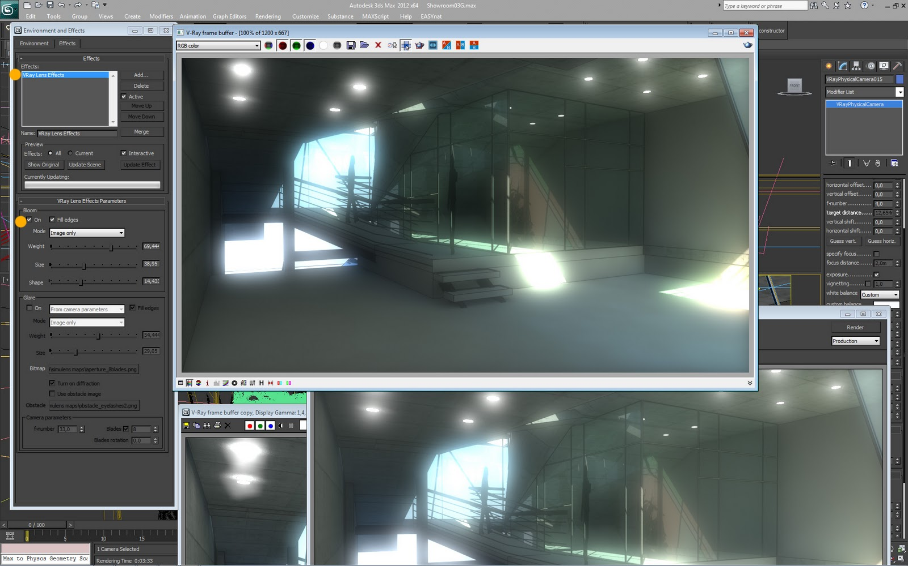
Фильтры постобработки
• Lens Effects Highlight (Эффекты линзы: подсветка) - дает возможность получить сверкающие блики на изображении.
• Simple Wipe (Простое вытеснение) - позволяет создать эффект перехода от одного изображения к другому. Эффект перехода - это один из наиболее часто используемых эффектов в видеомонтаже. • Starfield (Звездное поле) - дает возможность создать эффект звездного неба.

Slide 21
Использование фильтров постобработки
Для использования фильтров постобработки выполните команду Rendering>Video Post (Визуализация>Постобработка). Добавление фильтров и управление ними происходит в окне Video Post (Постобработка). Слева в иерархичной последовательности располагаются события и фильтры видеомонтажа, справа - временная шкала, под которой устанавливается родолжительность событий и эффектов.
Чтобы иметь возможность использовать какой-нибудь фильтр постобработки, нужно построить цепочку видеомонтажа. В простейшей цепочке должно быть три события - событие сцены, событие фильтра изображения и событие выходного изображения. Иными словами, необходимо указать, что визуализировать, с применением какого фильтра визуализировать и куда сохранять.

Slide 22
Использование фильтров постобработки
Для добавления первого события нажмите кнопку Add Scene Event (Добавить событие сцены). В раскрывающемся списке появившегося окна выберите вид, из которого вы хотите визуализировать сцену, например, Perspective (Перспектива) или как в нашем случае Camera001. Вернитесь к окну Video Post (Постобработка).

Slide 23
Использование фильтров постобработки
Нажмите кнопку Add Image Filter Event (Добавить событие фильтра изображения), чтобы добавить фильтр. В раскрывающемся списке появившегося окна выберите один из доступных фильтров видеомонтажа. Нажмите кнопку Setup (Настройка), чтобы перейти к настройкам фильтра. Вернитесь к окну Video Post (Постобработка).

Slide 24
Использование фильтров постобработки

Slide 25
Использование фильтров постобработки
Нажмите кнопку Add Image Output Event (Добавить событие выходного изображения). Установите настройки выходного файла: его название, формат, путь для сохранения. Вернитесь к окну Video Post (Постобработка).

Slide 26
Использование фильтров постобработки
Нажмите кнопку Execute Sequence (Выполнить последовательность), чтобы выполнить визуализацию. Обратите внимание, что вы не сможете увидеть действие фильтра постобработки, если будете визуализировать сцену с помощью окна Render (Визуализация) или нажав клавишу F9. В окне Execute Video Post (Выполнить постобработку) (рис. 14.13) можно задать количество кадров, которые нужно визуализировать. Если установить переключатель в положение Single (Один), то следует указать номер одного кадра, который вы хотите просчитать, иначе будет визуализирован первый кадр. Для запуска просчета нажмите кнопку Render (Визуализировать) в окне Execute Video Post (Выполнить постобработку).

Slide 27
Визуализация с постобработкой

Slide 28
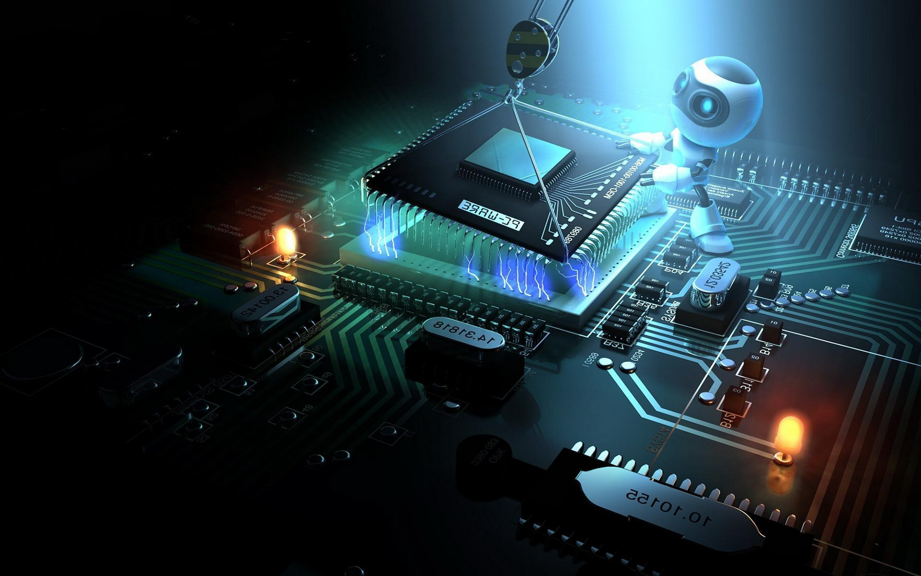
Спасибо за внимание!

